Slide 1
ИННОВАЦИОННЫЕ РАЗРАБОТКИ УСТРОЙСТВ И ОБОРУДОВАНИЯ ДЛЯ ОБЕСПЕЧЕНИЯ МАЛООБСЛУЖИВАЕМЫХ ТЕХНОЛОГИЙ И ПОВЫШЕНИЯ БЕЗОПАСНОСТИ ДВИЖЕНИЯ В МЕТРОПОЛИТЕНАХ
ООО «НТЦ ИНФОРМАЦИОННЫЕ ТЕХНОЛОГИИ»

Slide 2
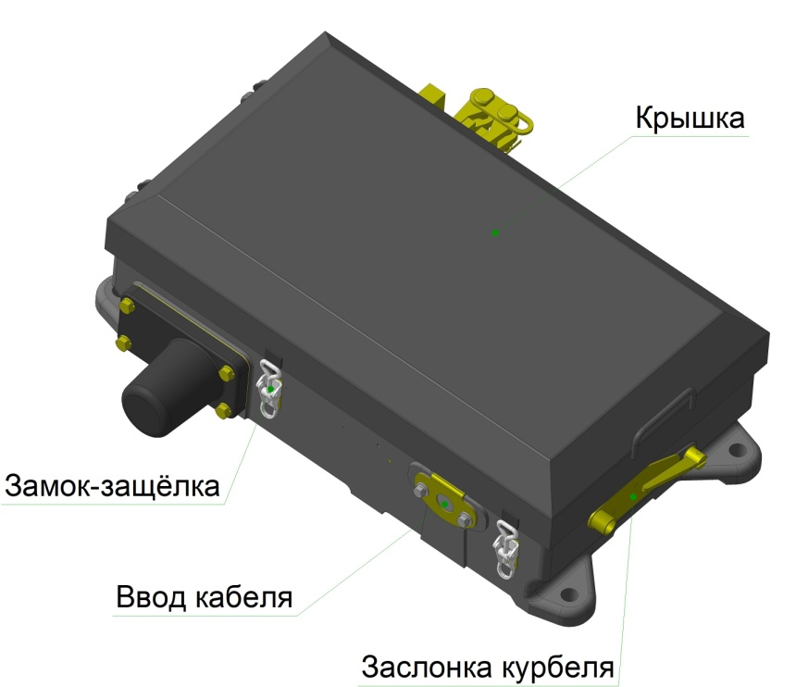
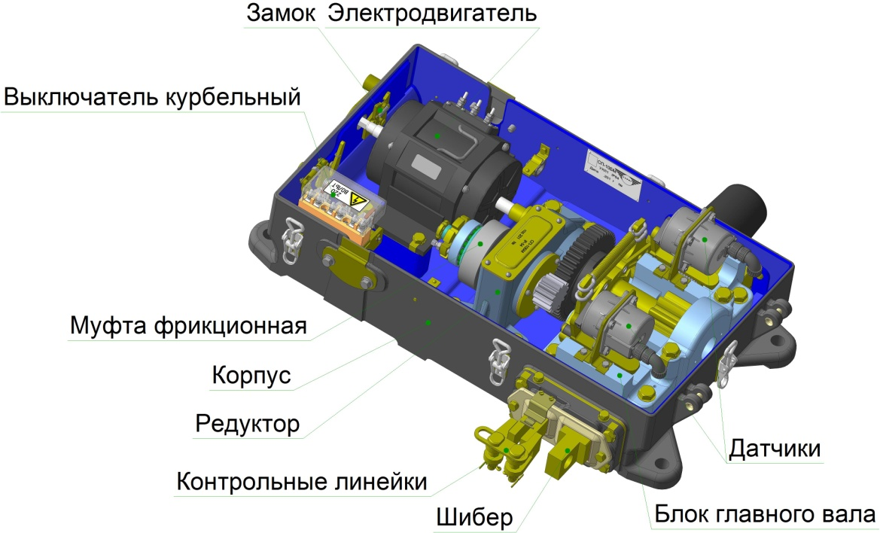
Электропривод стрелочный с внутренним замыканием невзрезной бесконтактный для метрополитенов СП-10БМ
Рис. 1 - Внешний вид СП-10БМ
Электропривод СП-10БМ предназначен для:
- замены находящихся в эксплуатации стрелочных электроприводов типов СП-6БМ;
- комплектации стрелочных переводов строящихся участков метрополитенов;
- работы в условиях с умеренным и холодным климатом (исполнение УХЛ1 по ГОСТ 15150-69);
- монтажа на стрелку с применением типовой стрелочной гарнитуры без её доработки;
- для работы в действующих системах СЦБ метрополитенов для управления стрелочными электроприводами без их конструктивной и функциональной модернизации.

Slide 3
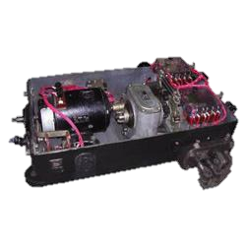
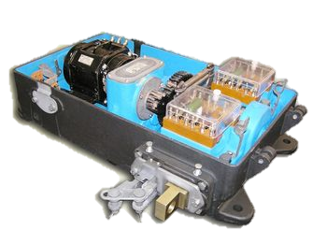
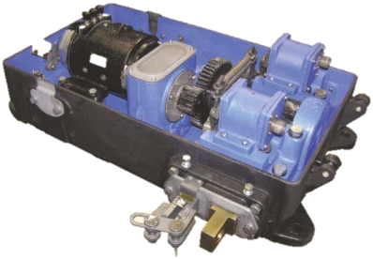
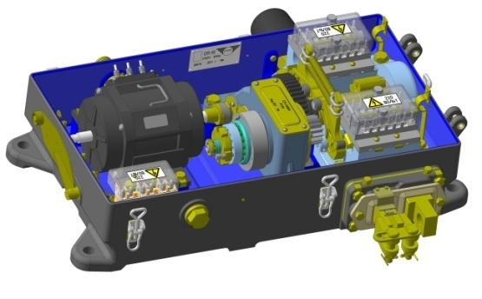
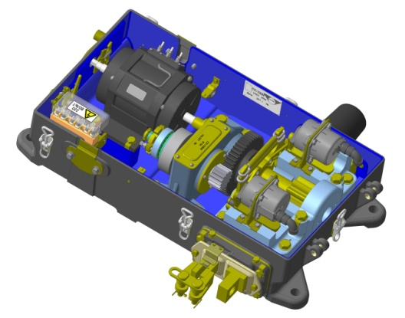
Электропривод стрелочный с внутренним замыканием невзрезной бесконтактный для метрополитенов СП-10БМ
Тенденция технологической эволюции СП-6М
Применены изделия из фрикционной
и антифрикционной металлокерамики
СП-6М
СП-6К
Применены бесконтактные датчики
Применены:
редуктор с выносной муфтой,
контактор,
крышка привода новой конструкции
курбельный выключатель выполнен единым блоком
___________________
- основные различия СП-6М и СП-10
СП-6БМ
СП-10
Готовность к серийному производству, ввиду применения узлов типовой комплектации, 100 %
СП-10БМ
Контактор заменен на бесконтактные датчики

Slide 4
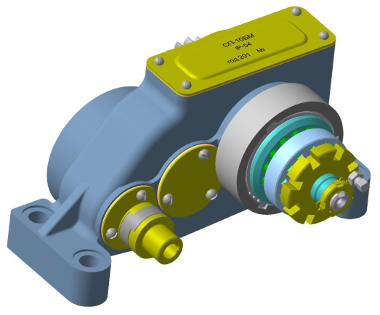
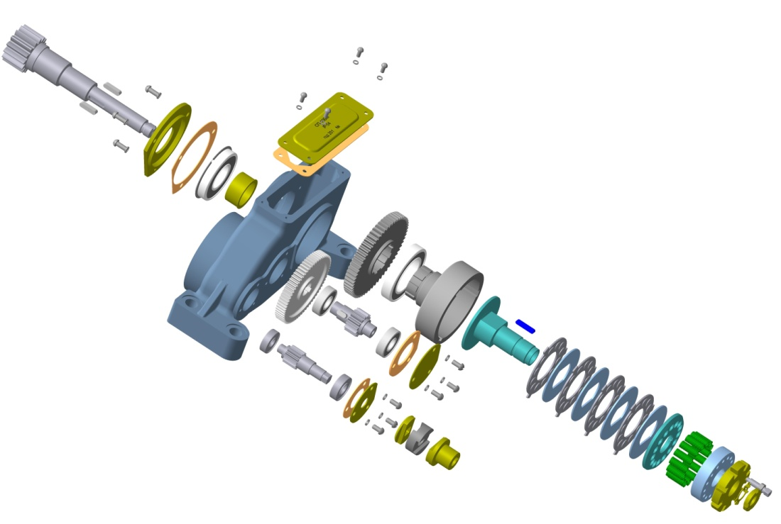
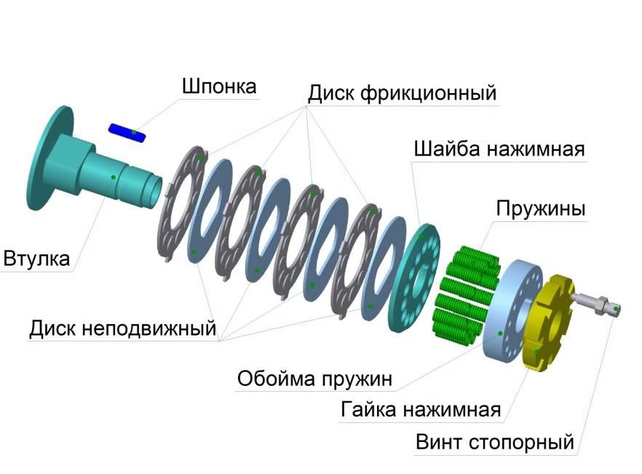
Электропривод стрелочный с внутренним замыканием невзрезной бесконтактный для метрополитенов СП-10БМ
В электроприводе применён новый редуктор ( см. рис. 2).
Для удобства сборки, обслуживания и оперативной замены при нештатных ситуациях фрикционная муфта выполнена в виде отдельного модуля и вынесена из картера редуктора.
Фрикционная муфта сухого типа (см. рис. 4) с металлокерамическими вставками из износостойкого маслонаполненного композиционного материала.
Взамен тарельчатых пружин установлены цилиндрические пружины, позволяющие производить более точную настройку и регулировку фрикции.
Рис. 2 – Редуктор в сборе
Рис. 3 – Редуктор
Рис. 4 – Муфта фрикционная модульного типа

Slide 5
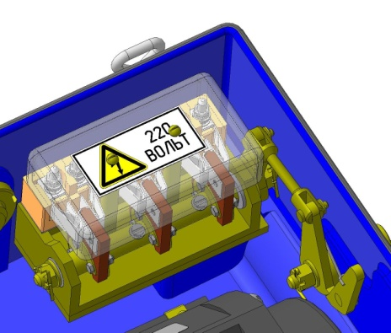
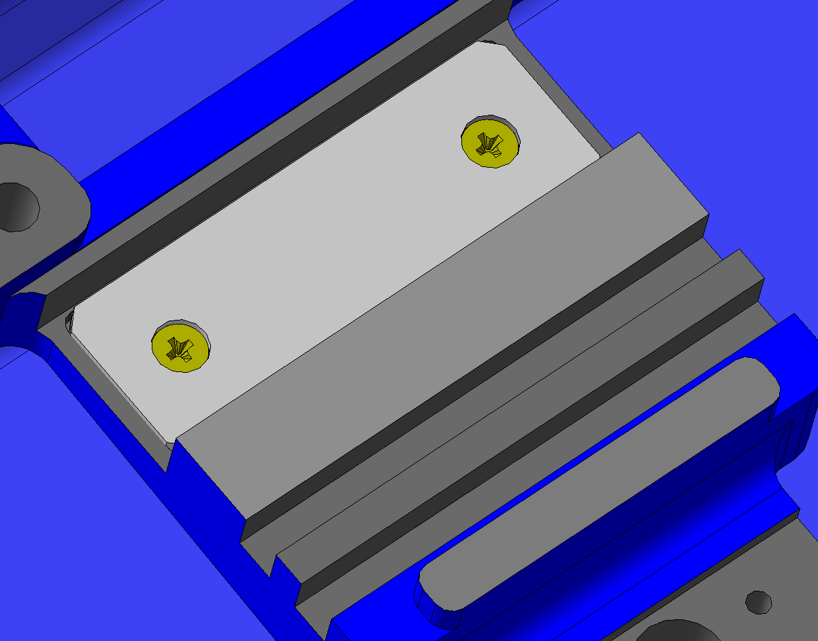
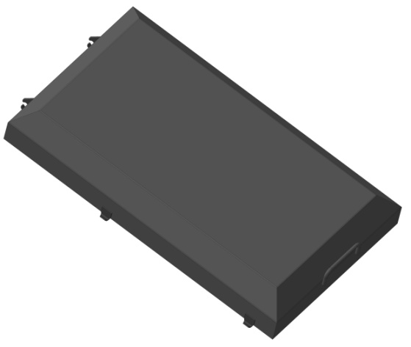
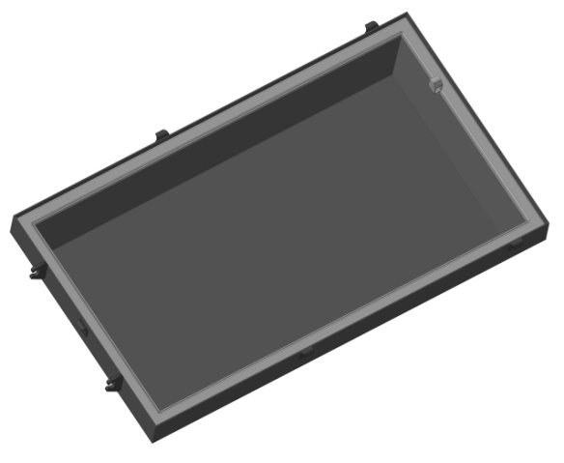
Электропривод стрелочный с внутренним замыканием невзрезной бесконтактный для метрополитенов СП-10БМ
Рис. 5 – Выключатель курбельный Рис. 6 – Подкладка шиберная
Для повышения степени защиты с IP43 до IP54 применена новая штамповано-сварная крышка с цельноформованным уплотнением и дополнительным прижимом крышки регулируемыми защёлками (см. рис. 7).
Рис. 7 – Крышка электропривода

Slide 6
Электропривод стрелочный с внутренним замыканием невзрезной бесконтактный для метрополитенов СП-10БМ
Показатели экономической эффективности
1. Качественные:
а) Уменьшение трудоёмкости по техническому обслуживанию и ремонту электропривода СП-10БМ по сравнению с электроприводами СП-6БМ;
б) Увеличение ресурса до 25 лет.
в) Снижение количества отказов СП-10БМ в эксплуатации по сравнению с СП-6БМ, которое обусловлено нижеследующими факторами:
- применением необслуживаемой фрикционной муфты конструкции повышенной точности и стабильности настроек рабочих усилий перевода.
- применением конструкции курбельного выключателя, не требующей обслуживания и обеспечивающей взаимное позиционирование ножей и контактных пружин (исключение случаев «врубания» ножей в контактные пружины);
- применением в парах трения износостойких необслуживаемых деталей из современных композиционных самосмазывающихся материалов и современных антифрикционных покрытий;
применением в электроприводе узлов от типовых электроприводов, надежность которых подтверждена продолжительной эксплуатацией
2. Количественные:
Расчётный срок окупаемости - 1 год при замене СП-6БМ на СП-10БМ.
Экономический эффект от внедрения СП-10БМ взамен СП-6БМ - 1099,1 тыс. руб. в год на 100 шт. электроприводов.

Slide 7
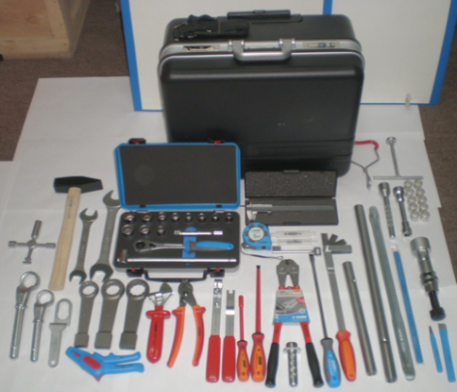
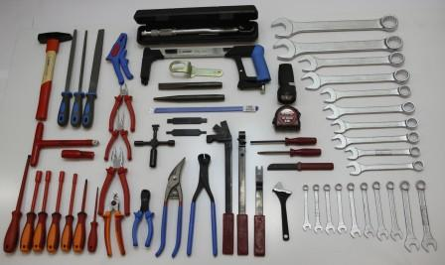
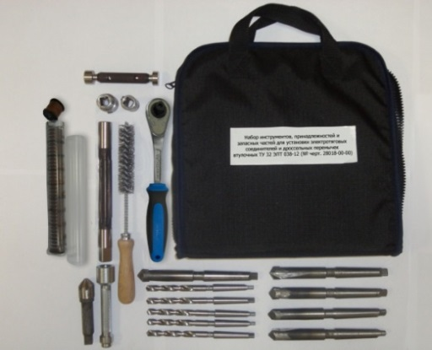
Наборы инструмента для служб автоматики и телемеханики, электрификации и электроснабжения
Для осуществления всего комплекса работ, связанных с обслуживанием и ремонтом определенного вида оборудования службы автоматики и телемеханики предлагается специальный набор, включающий все необходимые инструменты и приспособления.
Наборы инструмента, разработанные ООО «НТЦ Информационные Технологии» имеют в своем составе как универсальный инструмент, так и специальный и нестандартный инструмент, удовлетворяющий современным требованиям охраны труда, что опосредованно позволяет снизить травматизм на производстве, а также сократить эксплуатационные расходы на обслуживание оборудования.

Slide 8
Наборы инструмента для служб автоматики и телемеханики, электрификации и электроснабжения
Наборы инструмента для служб автоматики и телемеханики
№ чертежа | Наименование
28010-00-00 | Универсальный набор инструмента электромеханика СЦБ
28011-00-00 | Набор инструментов электромеханика для обслуживания светофоров
28012-00-00 | Набор инструментов электромеханика СЦБ для обслуживания напольных устройств
28013-00-00 | Набор инструментов электромеханика для ремонта и обслуживания стрелочного электропривода
28015-00-00 | Набор инструментов электромеханика СЦБ для обслуживания устройств в релейном помещении
28016-00-00 | Набор инструментов электромеханика для ремонта и обслуживания стрелочной гарнитуры
28017-00-00 | Набор инструмента электромеханика РТУ
28018-00-00 | Набор инструментов, принадлежностей и запасных частей для установки электротяговых соединителей и дроссельных перемычек втулочных
Наборы инструмента для служб электрификации и электроснабжения
№ чертежа | Наименование
28021-00-00 | Набор инструментов и приспособлений для обслуживания и ремонта устройств контактной сети
28022-00-00 | Набор инструментов и приспособлений для электромонтера районов электроснабжения
28023-00-00 | Набор инструментов для электромеханика ремонтно-ревизионного участка и электромеханика тяговой подстанции

Slide 9
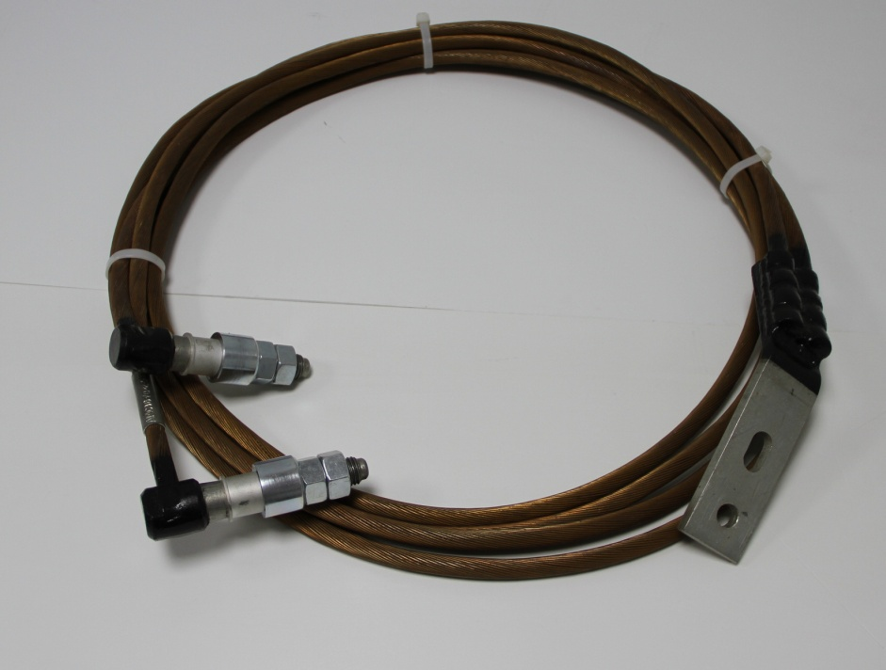
Перемычки дроссельные и соединители электротяговые втулочные
Перемычки дроссельные и соединители электротяговые втулочные, имеют узел крепления в шейке рельса, обеспечивающий плотный и надежный контакт между рельсом и штепселем и препятствует образования ржавчины в месте контакта, не требует постоянной подтяжки гаек крепления штепселя.

Slide 10
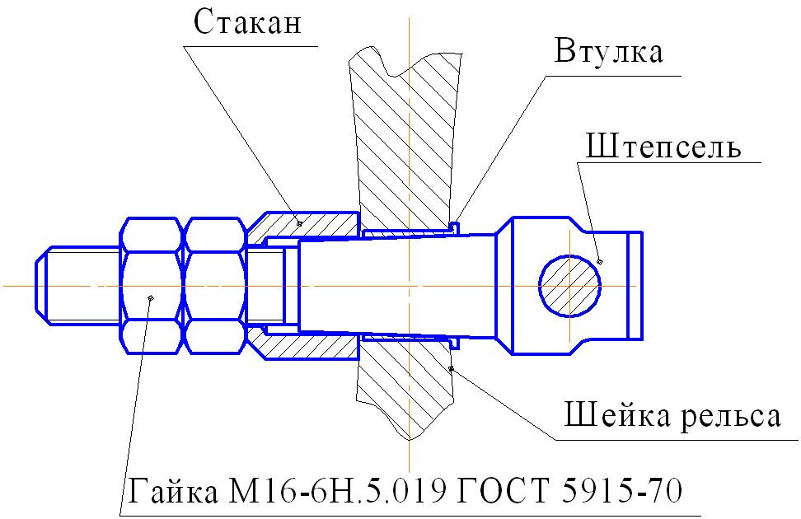
Перемычки дроссельные и соединители электротяговые втулочные
Принципиальная схема узла крепления

Slide 11
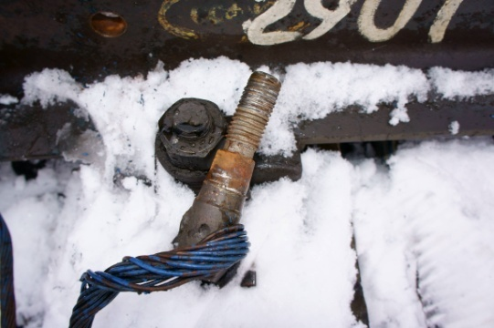
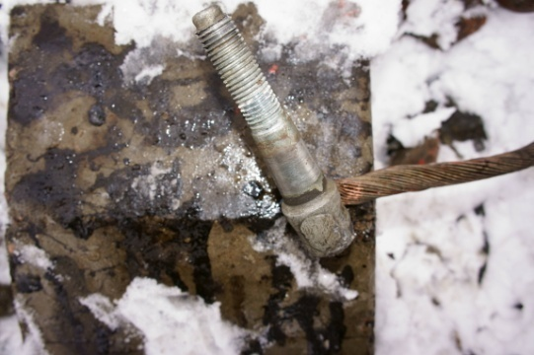
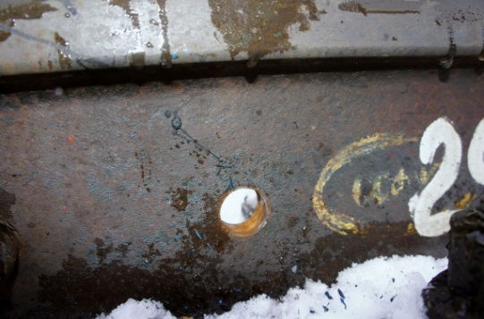
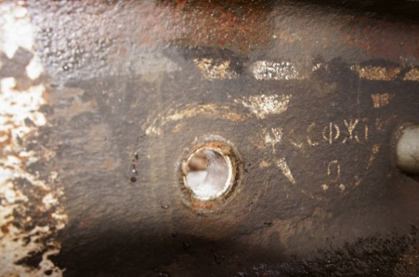
Перемычки дроссельные и соединители электротяговые втулочные
Основные преимущества
повышенная надежность в течение всего срока эксплуатации за счет увеличения площади электрического контакта рельса и штепселя;
стабильная и надежная работа в различных климатических условиях;
устойчивость к воздействию агрессивных сред, а также к воздействию дождя, снега, инея, росы и повышенной влажности воздуха;
увеличенный ресурс работы;
позволяет реализовать малообслуживаемую технологию, что существенно сокраща­ет расходы на обслуживание и ремонт.
Штепсель типового соединителя и отверстие в рельсе со следами ржавчины
Штепсель соединителя втулочного и отверстие в рельсе после 28 месяцев эксплуатации (следов ржавчины практически нет)

Slide 12
Втулки металлокерамические маслонаполненные и комплекты ремонтные для шарнирных соединений стрелочных гарнитур
Назначение и область применения
Втулки металлокерамические маслонаполненные предназначены для эксплуатации в шарнирных соединениях стрелочных гарнитур.
Втулки внесены ГТСС во все проекты и предназначены применения в гарнитурах, выпускаемых в соответствии с ТУ 32ЦШ 2003-89. Для эксплуатирующих организаций предлагается ремонтные комплекты.
Втулки изготавливают методом порошковой металлургии из композиционного антифрикционного материала на основе железа, легированного никелем, медью, молибденом, углеродом и серой.
Материал втулок имеет открытую пористость до 15%, заполненную гидравлическим маслом методом вакуумной пропитки.
Преимущества
Применение металлокерамических втулок в стрелочных гарнитурах позволяет увеличить срок службы шарнирных узлов в несколько раз и уменьшить эксплуатационные расходы по их содержанию и ремонту.
Испытания втулок в объёме 1 200 000 циклов перевода, показали, что:
– втулки по площади контакта с осями имеют равномерный износ;
– поверхность контакта втулок с осями гладкая и блестящая без следов коррозии;
– по окончании испытаний не обнаружено сверхнормативных люфтов в шарнирных узлах гарнитуры.

Slide 13
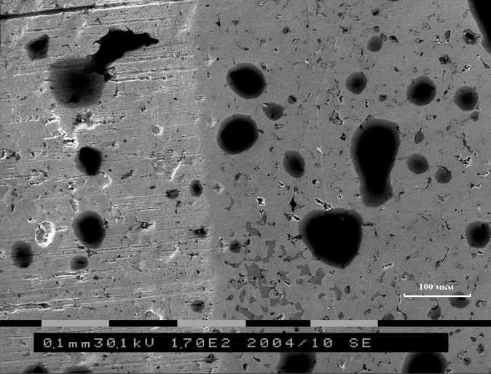
Втулки металлокерамические маслонаполненные и комплекты ремонтные для шарнирных соединений стрелочных гарнитур
Пропитанные гидравлическим маслом втулки обладают эффектом самосмазывания. Капиллярные силы удерживают масло в порах материала от вытекания при этом не препятствуют образованию постоянной масляной пленки на поверхностях скольжения втулки и оси в шарнирном узле гарнитуры. Объем масла во втулке обеспечивает работу шарнирного узла в режиме самозмазываемости продолжительное время. При этом наличие в материале легирующих элементов препятствуют образованию на поверхностях скольжения втулки задиров от попавших в зазор абразивных частиц.
.
Микроструктура материала металлокерамической втулки
Наличие масла на рабочей поверхности втулки после 400 тысяч переводов стрелки

Slide 14
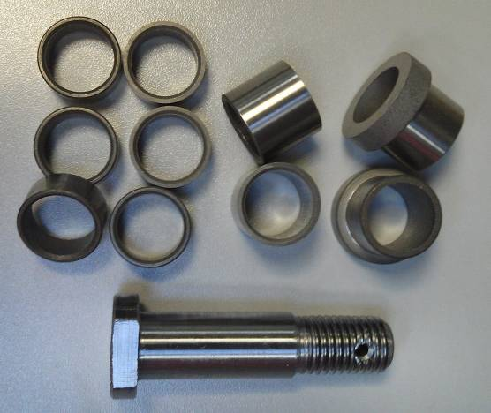
Втулки металлокерамические маслонаполненные и комплекты ремонтные для шарнирных соединений стрелочных гарнитур
Комплекты ремонтные
Код СК МТР | Наименование | Номер чертежа | Кол-во в комплекте, шт. | Внешний вид
3185480910 | Ремкомплект для шарнирных соединений стрелочной гарнитуры | НФТЦ.2.30.086.000-000-01
 | Ось | НФТЦ.2.30.086.000.004 | 1
 | Втулка | НФТЦ.2.30.086.000.001 | 2
 | Втулка | НФТЦ.2.30.086.000.002-01 | 2
 | Втулка | НФТЦ.2.30.086.000.003-01 | 6
3185480911 | Ремкомплект для шарнирных соединений стрелочной гарнитуры | НФТЦ.2.30.092.000.000
 | Ось | НФТЦ.2.30.086.000.004 | 12
 | Втулка | НФТЦ.2.30.086.000.001 | 4
 | Втулка | НФТЦ.2.30.086.000.002-01 | 2
 | Втулка | НФТЦ.2.30.086.000.003-01 | 6

Slide 15
Устройства контроля схода подвижного состава УКСПС-ПМ
Устройство контроля схода подвижного состава на полимерном основании – УКСПС-ПМ предназначено для автоматического обнаружения схода подвижного состава, а также обнаружения волочения деталей подвижного состава и груза, выступающих за нижний габарит подвижного состава
УКСПС-ПМ выпускается в двух исполнениях:
Устройство исполнения 02 монтируется посредством крепления к дополнительной деревянной шпале, уложенной в меж-шпальное пространство рельсошпальной решетки.
Устройство исполнения 03 крепится консольно к деревянной или железобетонной шпале рельсошпальной решетки.
Устройства обоих исполнений соответствуют требованиям ЭТТ.000.00.01 «Технические требования к УКСПС», разработанными ПКБ И ОАО «РЖД»

Slide 16
Устройства контроля схода подвижного состава УКСПС-ПМ
Основные усовершенствования, исполнений 02 и 03
Особенности обоих исполнений следующие:
• для изготовления датчиков применяется сталь с высокой стойкостью к усталостным напряжениям, возникающим в процессе эксплуатации;
• конструкция датчиков обеспечивает высокую вибростойкость а, следовательно, надежность работы устройства, исключающее ложные срабатывания;
• в крепежных комплектах применены обычные гайки с контргайками, что позволяет использовать крепеж многократно;
• разработаны регулировочные комплекты установки устройства в путь с различными типами рельс

Slide 17
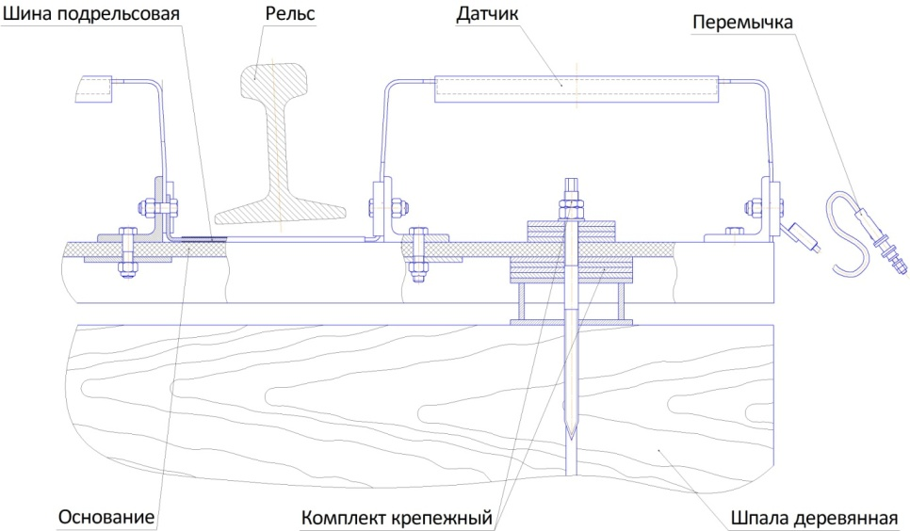
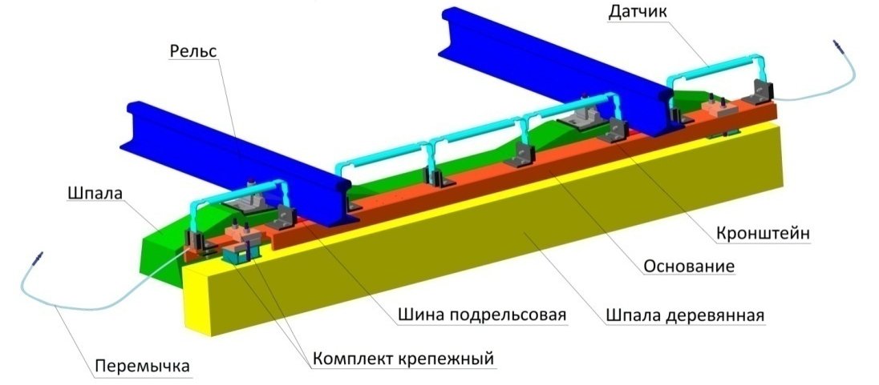
Устройства контроля схода подвижного состава УКСПС-ПМ
Особенности УКСПС-ПМ исполнения 02:
• для установки устройства в путь применяется дополнительная деревянная шпала, уложенная в межшпальный ящик;
• деревянная шпала, к которой крепится устройство, демпфирует вибрационные нагрузки от проходящего состава на датчики устройства, что позволяет значительно улучшить условия их работы и, следовательно, исключить ложные срабатывания;
• удобная регулировка устройства по высоте относительно головки рельса;
• снижена в 2,3 раза масса крепежного комплекта, что облегчает транспортировку к месту монтажа и монтаж устройства в путь;
Рис. 1а
Рис. 1б

Slide 18
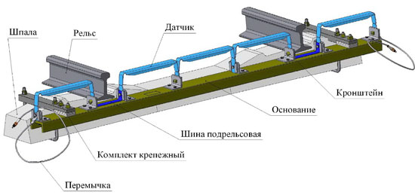
Устройства контроля схода подвижного состава УКСПС-ПМ
Особенности УКСПС-ПМ исполнения 03:
• для установки датчиков относительно уровня головки рельса, в крепежных комплектах применены резиновые регулировочные прокладки, которые снижают вибрационные нагрузки, передающиеся на устройство от железнодорожного пути

Slide 19
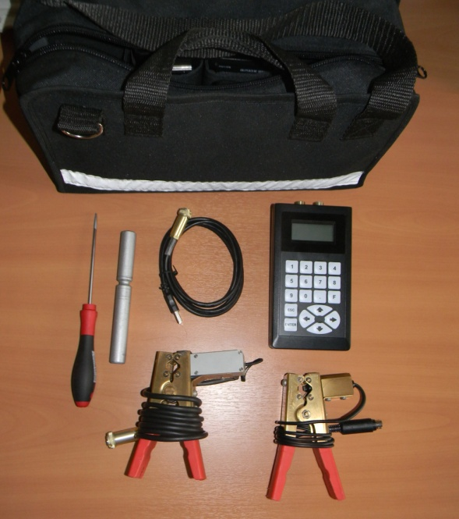
Диагностический комплекс магнитного контроля ДКМК-И
С целью своевременного обнаружения и предотвращения развития усталостных трещин в датчиках УКСПС-ПМ, разработан диагностический комплекс магнитного контроля интегрального исполнения (ДКМК-И)
Комплекс ДКМК-И является дальнейшим развитием ДКМК. В отличии от прототипа, комплекс ДКМК-И имеет интегральную компоновку, т.е. вместо двух независимых приборов оба метода диагностики (метод магнитной памяти металлов (МПМ) и вихретоковый) реализованы в составе одного электронного блока, с едиными органами управления и индикации. Это позволило уменьшить массо-габаритные показатели и упростить работу с комплексом.

Slide 20
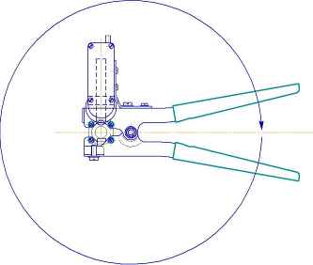
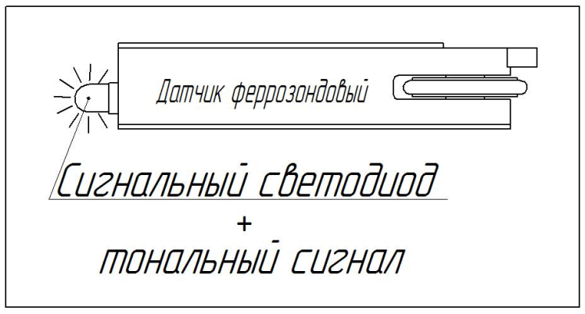
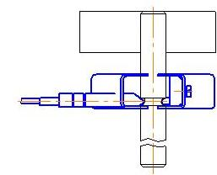
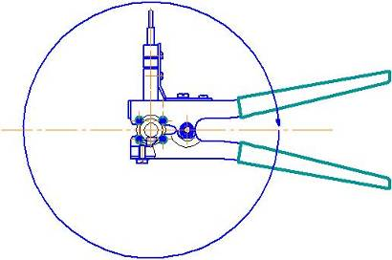
Диагностический комплекс магнитного контроля ДКМК-И
Порядок работы с ДКМК-И
1) Режим феррозондовый
Захват
Проворот
Контроль
2) Режим вихретоковый
Захват
Проворот
Контроль

Slide 21
Диагностический комплекс магнитного контроля ДКМК-И
Основные преимущества
Для контроля не требуется зачистка поверхности и использования иммерсионной жидкости.
Использование метода МПМ совместно с вихретоковым методом контроля позволяет кардинально повысить выявляемость дефектов УКСПС как на ранних стадиях развития дефекта, так и на стадии уже развитого дефекта.
Комплект держателей датчиков (щипцов) обеспечивает удобство работы и снижение трудоемкости проведения технического обслуживания УКСПС.
Комплекс пригоден для контроля УКСПС различных типов (УКСПС, УКСПС-ПМ).
Помимо УКСПС, возможен контроль сварных швов бесстыкового пути, при этом определяются не только развитые дефекты, но и недопустимые температурные напряжения, возникающие при нарушении технологии сварочных работ.
Изделие ДКМК принято в постоянную эксплуатацию и с 2012 г. эксплуатируется на сети дорог ОАО «РЖД», отзывы положительные.

Slide 22
Система акустического контроля технического состояния и качества изготовления электроприводов стрелочных (СААКП)
В настоящее время основным способом контроля технического состояния устройств ЖАТ, в частности электроприводов стрелочных, является метод визуального осмотра и регламентное обслуживание.
Косвенным способом контроля так же можно назвать контроль работы электропривода по электрическим параметрам электродвигателя. При этом причиной превышения величины тока может быть не сам привод, а и состояние самой стрелки, тем более невозможно применить такой контроль на электроприводах с электродвигателем переменного тока.
Применение системы акустического контроля электроприводов стрелочных позволит внедрить принципиально новую автоматизированную систему комплексной диагностики фактического состояния устройства. Что в свою очередь обеспечит выполнения технического обслуживания и ремонта именно тогда, когда он необходим.

Slide 23
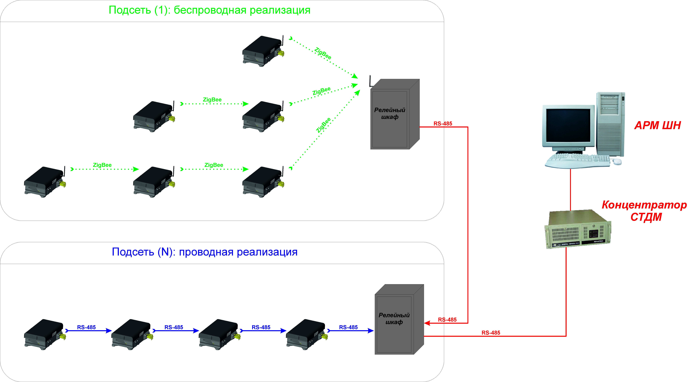
Система акустического контроля технического состояния и качества изготовления электроприводов стрелочных (СААКП)
Структурная схема системы

Slide 24
Система акустического контроля технического состояния и качества изготовления электроприводов стрелочных (СААКП)
Оценка энергетического параметра
Контроль электроприводов стрелочных, осуществляется путем регистрации накопленной акустической энергии по 5 каналам.
Индикация состояния электропривода имеет три уровня: зеленый (удовлетворительное), желтый (предельное), красный (недопустимое).
Каждое из трех состояний характеризуется минимальным и максимальным значениями энергетического параметра (диапазоном энергий).

Slide 25
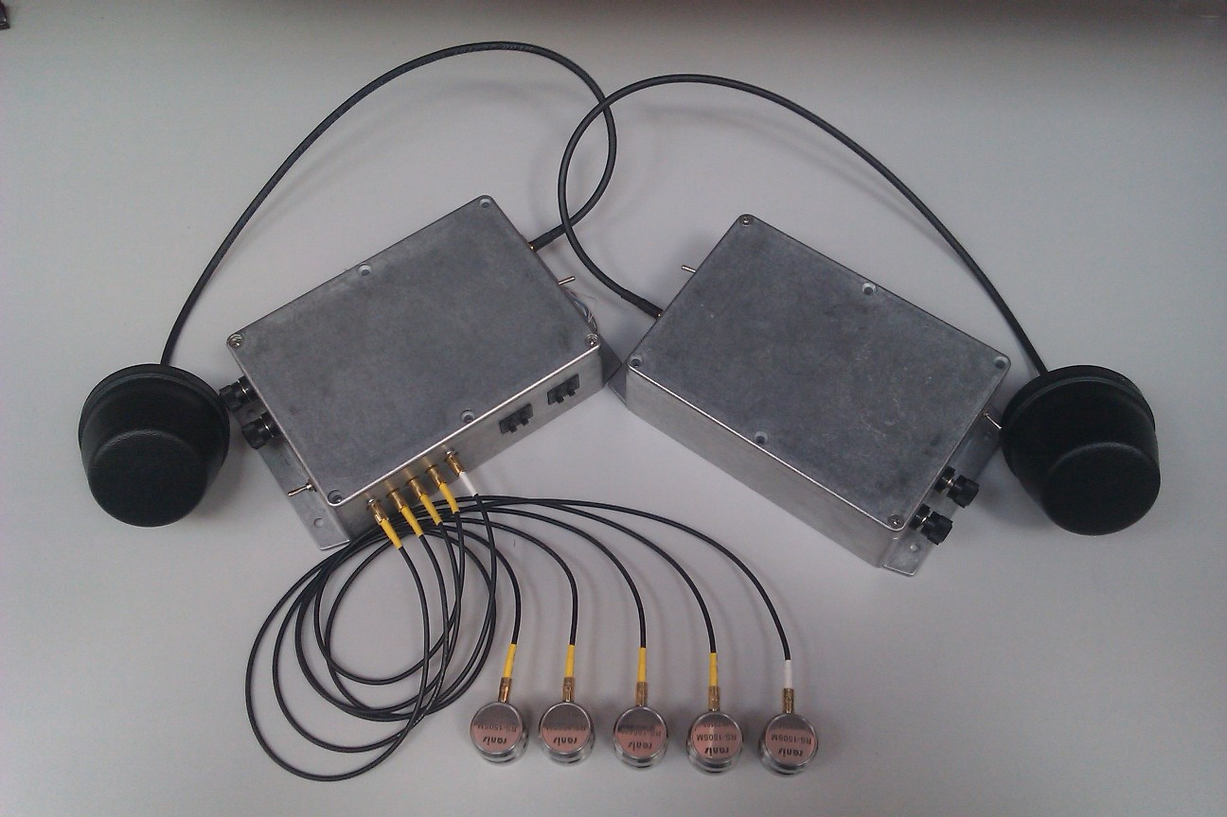
Система акустического контроля технического состояния и качества изготовления электроприводов стрелочных (СААКП)
Опытные образцы датчиков, регистратора и концентратора данных

Slide 26
Система акустического контроля технического состояния и качества изготовления электроприводов стрелочных (СААКП)
Достоинства системы
Контроль технического состояния узлов электропривода стрелочного в реальном рабочем режиме без разборки и вскрытия.
Высокая скорость оценки технического состояния электропривода.
Отсутствие необходимости плановых ремонтов электропривода (замена и ремонт осуществляется по фактическому состоянию его элементов).
Отсутствие специальных требований к квалификации персонала.
Протоколирование данных в аппаратно-программном комплексе диспетчерского контроля

Slide 27
Офис в Москве:
117246, г. Москва,
Научный пр-д, д. 19
Тел.: (495) 679-86-04
Факс: (495) 737-67-93
e-mail: infotech.mos@gmail.com
Филиал в Комсомольск-на-Амуре
681005, Хабаровский край,
г. Комсомольск-на-Амуре,
Ул. Фурманова, д. 20
Тел./факс: (4217) 54-99-25
e-mail: info@infotech-kms.ru
www.ntc-infotech.com

